Slide 1
PERİFERİK SİNİR SİSTEMİ
Dr. Öğr. Üyesi Ufuk ÖZTÜRK

Slide 2
Merkezi sinir sistemi ile periferde bulunan organlar ve vücudun farklı bölümleri arasındaki iletişimi periferik sinir sistemi (PSS) sağlar.
Böylece, organlarımızın düzenli ve uyumlu bir şekilde çalışmasıyla vücud bütünlüğü korunmuş olur.
Bu uyum için 2 alt sistem vardır :
1 - Somatik sistem – Dış ortamdan gelen uyarılar ile istemli fonksiyon yapan yapıları (çizgili kas…) koordine eder.
2 - Visseral (Otonom) sistem – Vücud iç ortamından gelen uyarılar ile istemsiz çalışan yapıları koordine eder.

Slide 3
Bir periferik sinir 3 tipte olabilir : a - N.sensorius (Duysal lifler) –Periferden aldığı duyu impulslarını (ağrı,ısı,ışık…) merkezi sinir sistemine ileten afferent liflerdir. b - N.motorius (Motor lifler) –Merkezi sinir sisteminden aldığı emir impulslarını effektör yapılara (kaslara-somatomotor, salgı bezlerine-visseromotor) ileten efferent liflerdir.
c - N.mixtus (Karma sinirler) –Hem motor, hem de duysal liflerden oluşan ve en sık görülen sinirlerdir.

Slide 4
Encephalon ve Medulla spinalis dışında kalan - sinirler, plexuslar ve ganglionlar periferik sinir sisteminde incelenir.
2 ana bölümü vardır:
1 – Nervi craniales (Kranial sinirler / Kafa çiftleri) : Encephalon ile bağlantılı olan periferik sinirlerdir.
2 – Nervi spinales (Spinal sinirler) : Omurilik ile bağlantılı olan periferik sinirlerdir.
* Otonom sinir sistemine ait periferik sinir
lifleri

Slide 5
CRANİAL SİNİRLER
Kafa Sinirleri (Cranial Nervus )
Kranial sinirler, beyinden çıkan ve kafatası tabanındaki deliklerden geçerek baş ve boyuna dağılan 12 çift sinirdir. Bu sinirlerden X. Kafa çifti olan N. Vagus göğüs ve karın organlarına kadar dağılır. Kafa çiftlerinin numaralandırılması beyne bağlanış sırasına göre (önden arkaya doğru) yapılmıştır.
Numaralar özeldir ve değişmez. Kranial sinirler şunlardır:

Slide 6
CRANİAL SİNİRLER
Sağda ve solda birer tane olmak üzere 12 çift kranyal sinir vardır.
• I. kranyal sinir: N. Olfactorius
II. kranyal sinir: N. Opticus
III. kranyal sinir: N. Oculomotorius
IV. kranyal sinir: N. Trochlearis
V. kranyal sinir: N. Trigeminus
VI. kranyal sinir: N. Abducens
VII. kranyal sinir: N. Facialis
VIII.kranyal sinir: N. Stato-Acusticus
IX. kranyal sinir: N. Glossopharyngeus
X. kranyal sinir: N. Vagus
XI. kranyal sinir: N. Accessorius
XII. kranyal sinir: N. Hypoglossus

Slide 7
Nervi Craniales Genel Özellikleri
1- Spinal sinirlerlerden farklı olarak düzensiz çıkış düzeyleri vardır (segmental çıkış yoktur).
2- Kafatasını farklı delik ya da kanallardan terk eder.
3- Farklı işlevsel lif komponentleri bulunur.
4- CN IV dışında hepsi ön yüzden çıkar.
5- CN VIII kafatasını terk etmez.
6- Dört (4) kranial sinirin (CN III-VII-IX-X) parasematik özelliği vardır.

Slide 8
I., II. ve VIII. Sinirler : koklama, görme,
işitme ve denge
• III., IV., VI., XI. ve XII. sinirler : saf motor
• V., VII., IX. ve X. Sinirler : mikst
• Parasempatik : III., VII., IX., X. sinirler

Slide 9
NERVI OLFACTORII (Koku sinirleri) CN-I
Sinir lifleri: Duysal (SVA)
Fonksiyon: Koku duyusu
Yolları: Tamamı ile duysal bir sinir olup, burun mukozasında yer alan nöronların aksonları ile koku duyusunun beyindeki koku merkezine (Prosencephalon- ön beyin) taşınmasını sağlar.

Slide 10
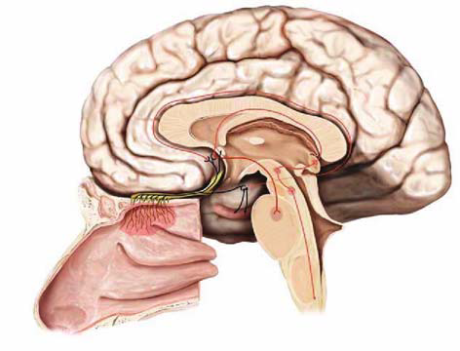

Slide 11
N.OPTICUS (Görme siniri) CN-II
Sinir lifleri : Duysal (SSA)
Fonksiyon : Görme duyusunu ; Retina’dan > Cortex’e taşır
Yolları :
Retinadaki nöronların aksonları n.opticus’u oluşturur.
Canalis opticus ile orbita’dan kafatasına girer ve beynin en arka tarafında yer alan oksipital lob korteksindeki temel görme merkezine (Prosencephalon- ön beyin) ulaşır.
Notes:
11

Slide 12
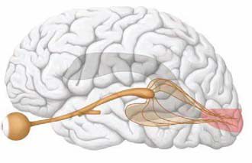

Slide 13
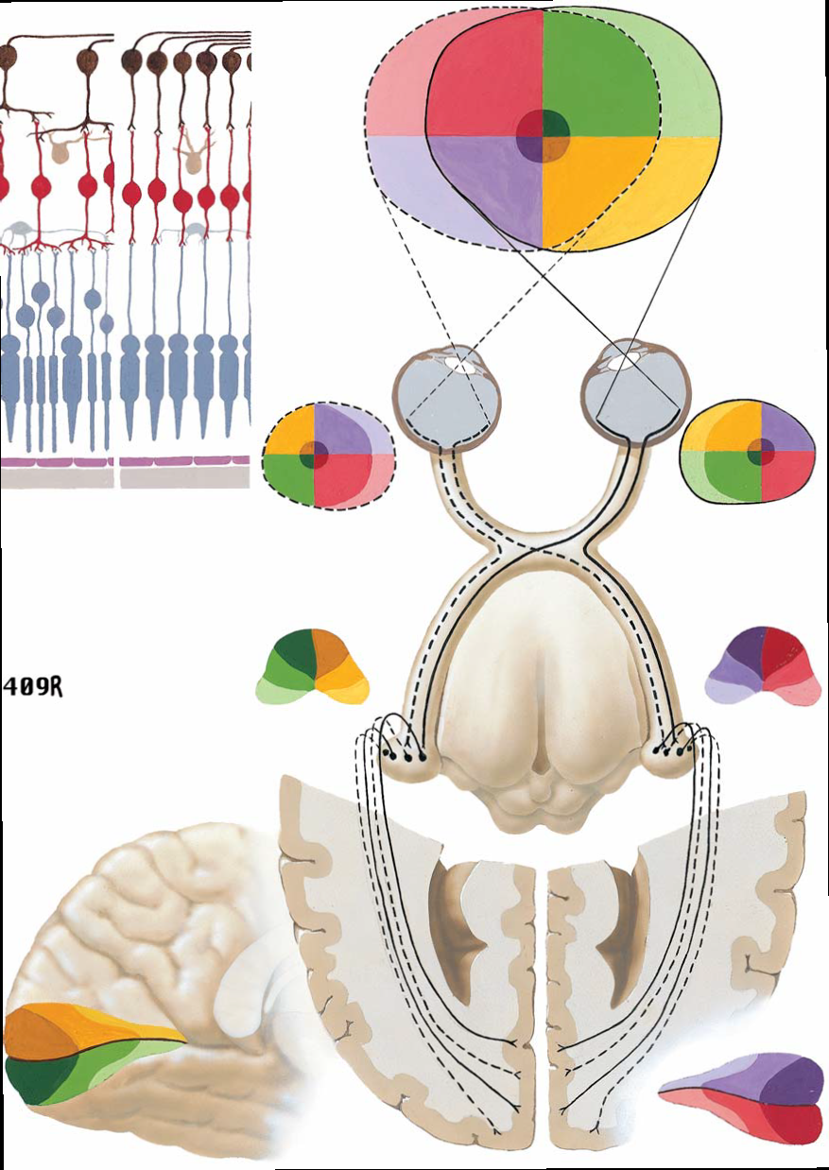

Slide 14
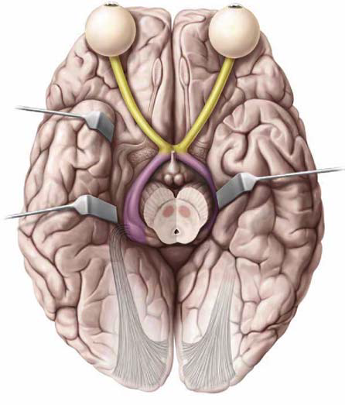

Slide 15
N.OCULOMOTORIUS (Görme hareketleri siniri) CN-III
GSE ve GVE lifler taşıyan tamamıyla motor sinirdir.
Mesencephalon (orta beyin) kaynaklıdır.
Motor lifleri - Göz küresini hareket ettiren tüm göz kaslarını (m.obliquus superior ve m.rectus lateralis hariç) ve m.levator palpebrae superior ;
Parasempatik) lifleri - m.ciliaris (Lens kırıcılığında etkili) ve m.sphincter pupillae’yı (Pupilla çapının artması-azalmasında etkilidir) innerve eder.

Slide 16
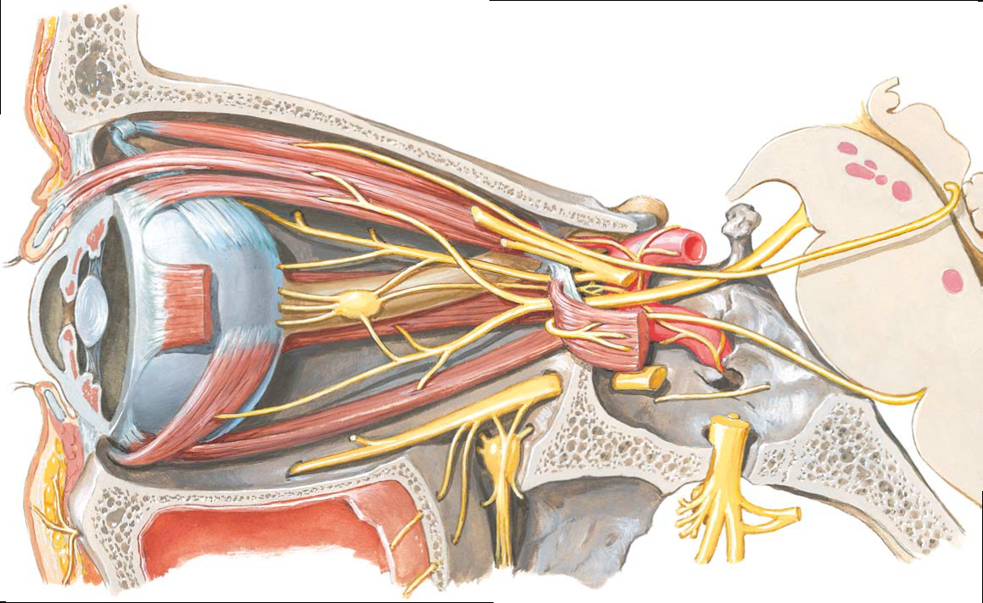

Slide 17
N.TROCHLEARIS (Görme hareketleri siniri) CN-IV
GSE lifler taşıyan bütünüyle motor bir sinirdir.
Göz küresini hareket ettiren göz kaslarından sadece m.obliquus superior’u innerve eder.
İnce bir kranial sinirdir.
Mesencephalon (orta beyin) kaynaklıdır.
Beyin sapının dorsal yüzünden çıkan tek kranial sinirdir.
Fissura orbitalis superior’dan geçip orbita’ya girer.

Slide 18
N.TRIGEMİNUS (Üçüz sinir) CN-V
En kalın kranial sinirdir.
GSA ve SVE lifler taşıyan mikst bir sinirdir.
3 temel periferik uç dalı vardır :
1 - N.ophtalmicus -V1 (Duysal) ,
2 - N.maxillaris- V2 (Duysal) ve
3 - N.mandibularis -V3 (Mikst)
Çiğneme kaslarını (SVE) innerve eder.
Başın esas duysal siniri (GSA) olup; Ağrı, Isı ve Dokunma duyularını beyin sapına ulaştırır.

Slide 19
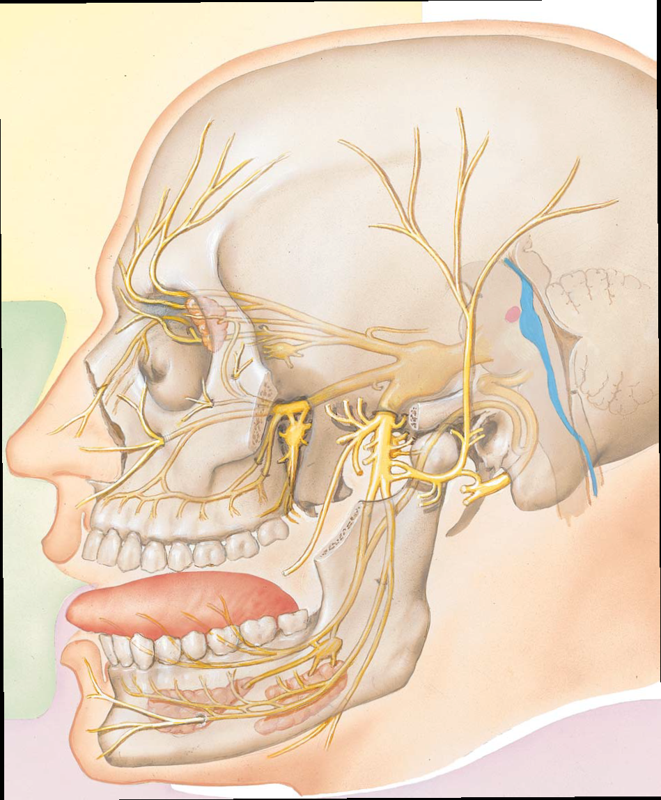

Slide 20
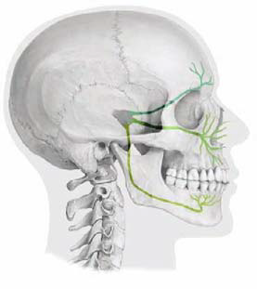

Slide 21
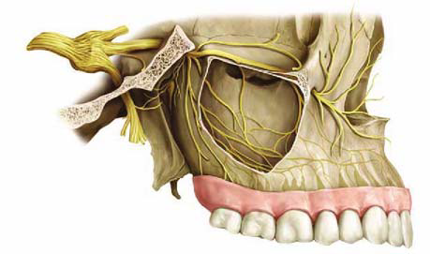
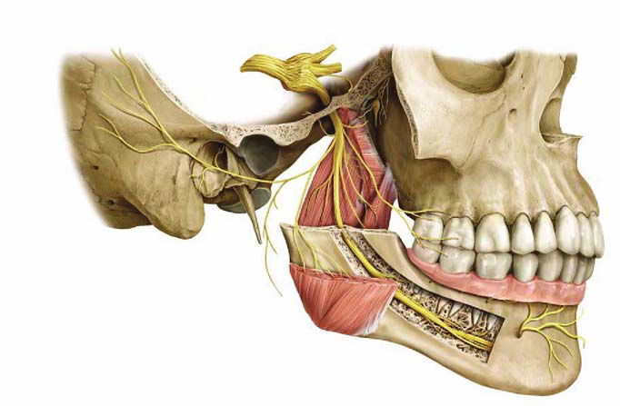

Slide 22
N.ABDUCENS (Görme hareketleri siniri / Gözün uzaklaştırıcı siniri) CN-VI
GSE lifler taşıyan motor bir sinirdir.
Göz küresini hareket ettiren göz kaslarından m.rectus lateralis’i innerve eder.
Pons kaynaklı olup, fissura orbitalis superior’dan geçerek orbita’ya girer.
Cavitas cranii içinde en uzun yol kateden kranial sinirdir.

Slide 23
N.FACIALIS (Yüz siniri) CN-VII
Motor, parasempatik ve duysal liflerden oluşan mikst sinir.
Pons > meatus acusticus internus (CN VIII ile birlikte) > canalis facialis > foramen stylomastoideum yolu ile cranium’u terk eder.
Yüzün dışyan kenarına ulaşır. Sonra glandula parotidea için- de ışınsal olarak uzanır ve yüzün mimik kaslarında dağılır.
İnnervasyon Alanları :
Mimik kasları ,
Göz yaşı bezi ve Tükrük bezleri ,
Dil (2/3 önü-TAD), Yumuşak damak, Ağız tabanı duyusu ,
Kulak kepçesi ve Kulak yolu derisi

Slide 24
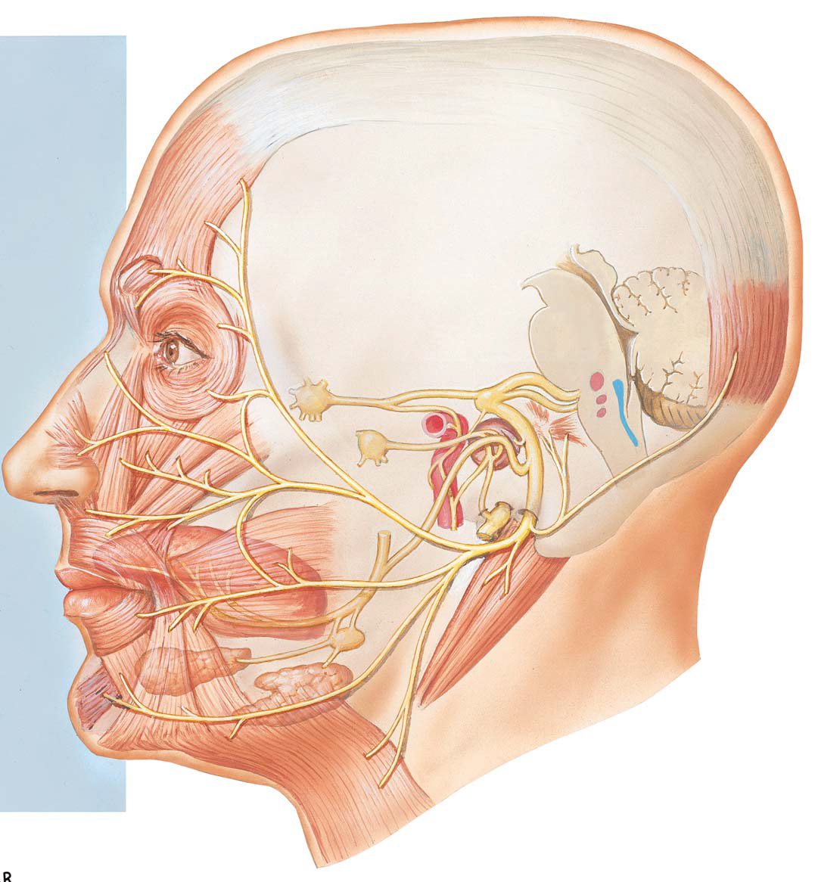

Slide 25
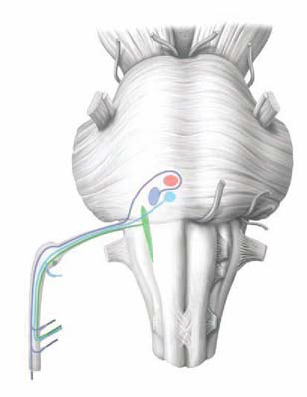
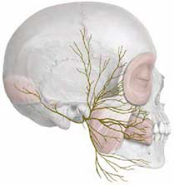

Slide 26
N.VESTIBULOCOCHLEARIS (Denge ve İşitme siniri) CN-VIII
Yalnızca duysal (SSA) liflerden oluşmuştur.
Cranium’dan dışarı çıkmayan tek kranial sinirdir.
Ortak kılıf içinde olarak İşitme > n.cochlearis, Denge > n.vestibularis lifleri ile sağlanır.
Pons’a (beyin sapına) tek kök halinde girerler.
Pons+bulbus’da merkezi çekirdekleri bulunur.

Slide 27
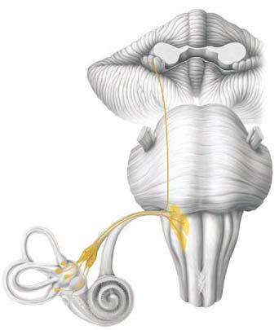
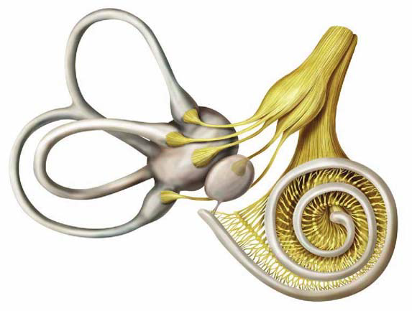

Slide 28
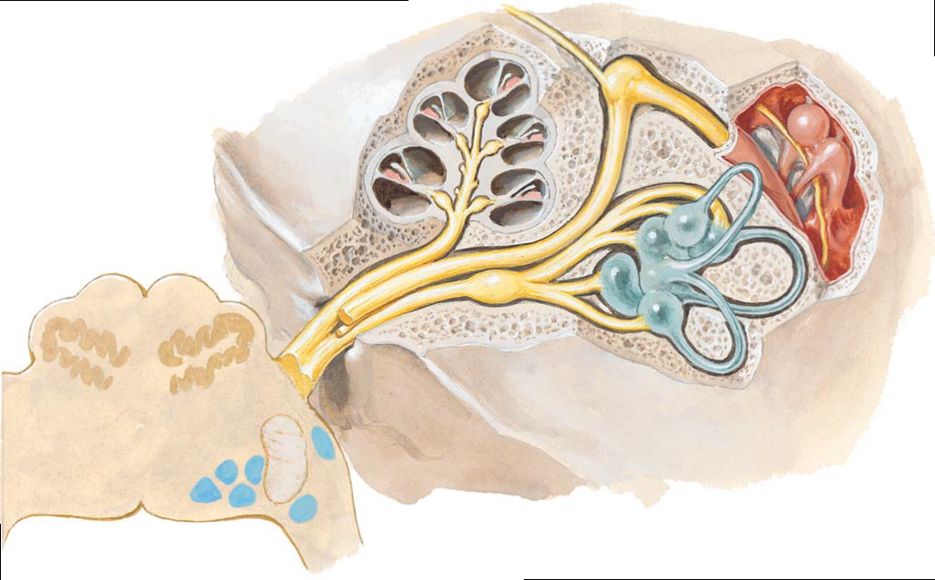

Slide 29
N.GLOSSOPHARYNGEUS (Dil yutak siniri) CN IX
Bulbus’u 3-5 kökle terk eden CN-IX lifleri, CN-X ve XI ile birlikte foramen jugulare’den geçip, pharynx yan duvarında aşağı -öne doğru inerek dil köküne ulaşır ve burada uç dallarını vererek sonlanır.
Motor, parasempatik ve duysal liflerden oluşmuş mikst bir sinirdir.
Motor fonksiyonları :
Yutak kası (motor) ve glandula parotidea (parasempatik)
Duysal fonksiyonları :
Dilin 1/3 arka kısmının TAD duyusunu ; Ağız, larynx, dilin 1/3 arka kısmı ve Orta kulak mukoza’sının genel duyusu (ağrı,ısı,basınç,dokunma)

Slide 30
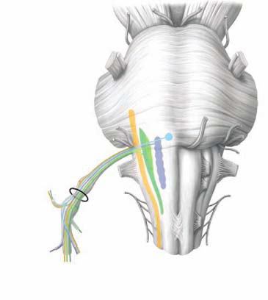
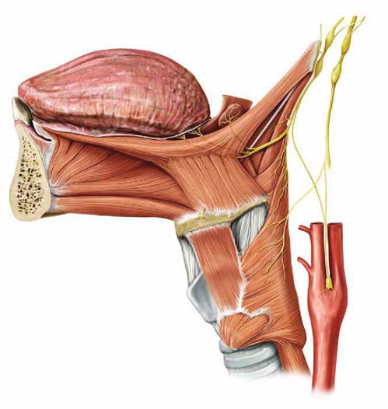

Slide 31
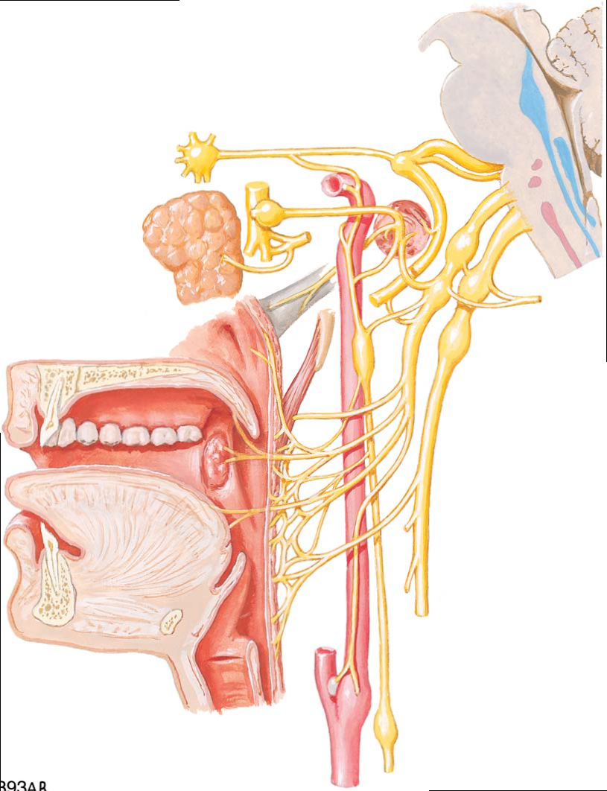

Slide 32
N.VAGUS (Serseri sinir) CN- X
Bulbus’u 8-10 kökle terk eden N.vagus (CN-X) lifleri, N.glossopharyngeus (CN-IX) ve N.accessorius (CN-XI) ile birlikte foramen jugulare’den geçer.
Önce boyunda, daha sonra göğüs boşluğunda olarak aşağı doğru seyreden sağ-sol n.vagus, hiatus oesophagus’ dan (diafragma) geçerek karın boşluğu organlarına ulaşır.
Baş ve boyun dışındaki alanları da innerve eden tek kranial sinirdir.

Slide 33
N.VAGUS (Serseri sinir) CN- X
Yutak kaslarının bir bölümü,
Özofagus ve Larynx kaslarını,
Karın organlarının bir çoğunu (mide, ince barsak, kalın barsağın bir bölümü, KC, safra kesesi ve yolları....) ve
Göğüs organlarını (trakea, bronşlar ve akciğerler ile kalp) innerve eden sinirler çıkar (Bu organlardaki düz kas ve salgı bezlerini innerve eder)
Uyarıları sindirim olaylarını (peristaltizm ve sekresyon) arttırırken, kalp atım hızını ve kan basıncını yavaşlatır.
Dilin kök kısmının tad duyusunu da sağlar.

Slide 34
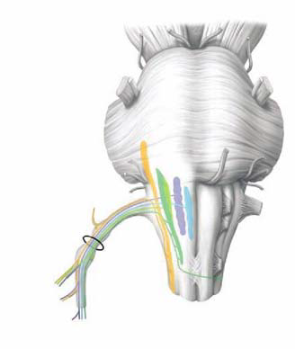
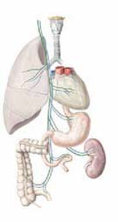

Slide 35
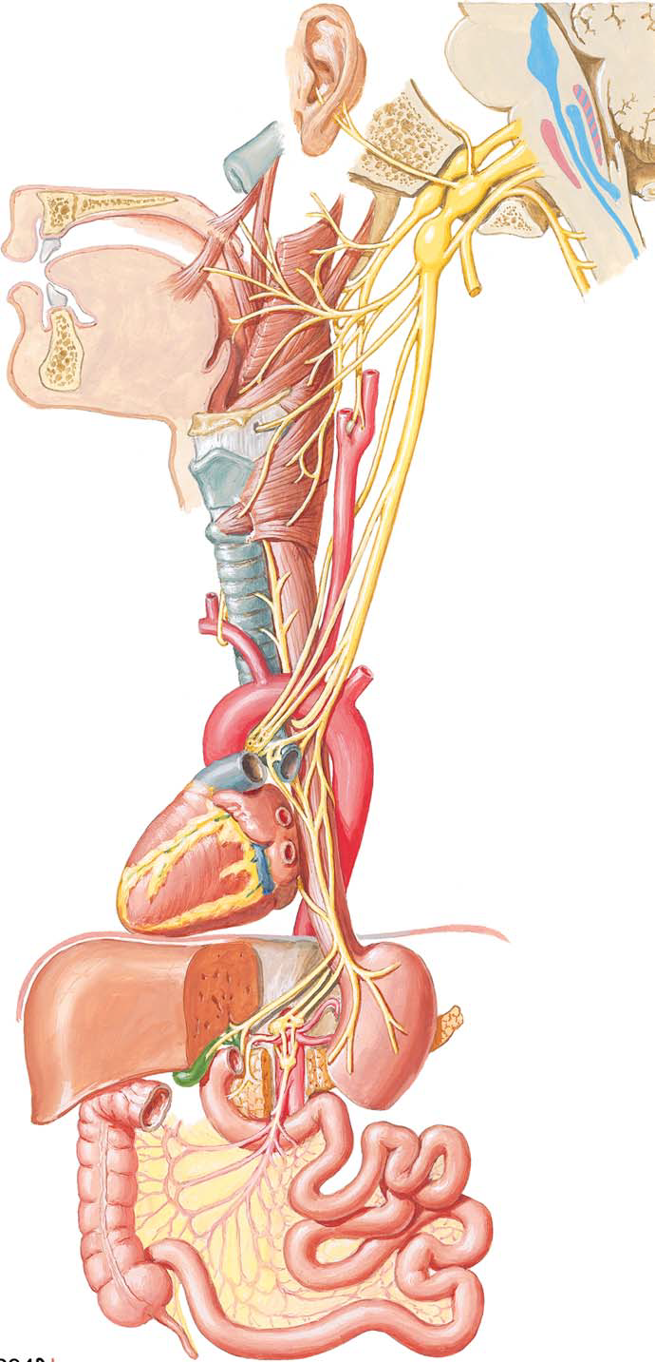

Slide 36
N.ACCESSORIUS (Eklenti Siniri) CN-XI
Motor bir sinir (SVE) olup, 2 bölümden orijin alır :
Bulbus + Medulla spinalis’in ilk 5 segmenti
Bulbus’dan gelen kökler, foramen jugulare seviyesinde n.vagus’a katılır.
Gerçek n.accessorius’u oluşturan spinal kökleri ise aşağı ve arka-dış tarafa doğru yönelerek boyunda seyreder.
Burada m.scm’u, sonra da m.trapezius’u innerve ederek baş-boyun hareketlerinin yapılmasını sağlamış olur.

Slide 37
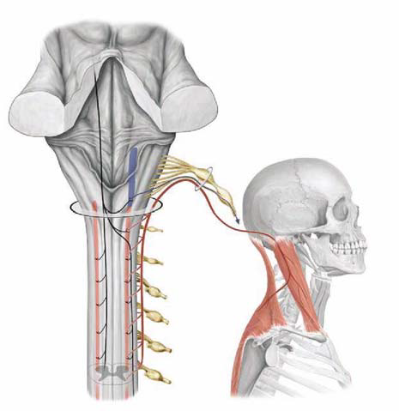
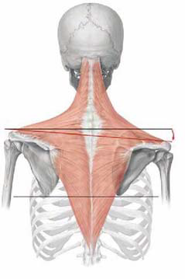

Slide 38
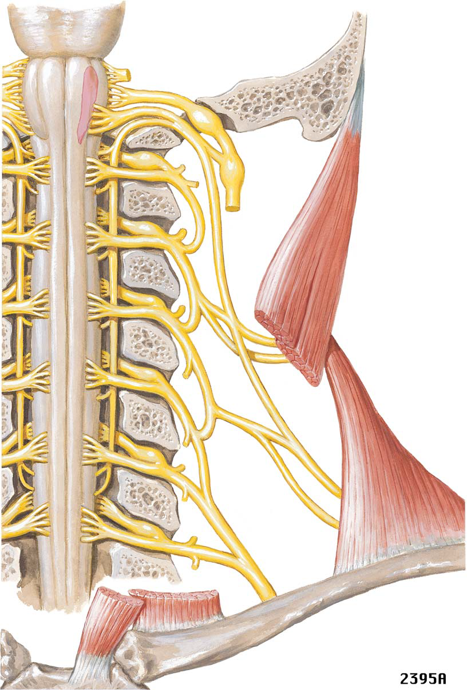

Slide 39
N. N.HYPOGLOSSUS (Dil altı siniri)-CN XII
Motor bir sinir (GSE) olup, 10-15 kök halinde bulbus’dan orijin alan lifler, canalis hypoglossi yoluyla tek bir sinir olarak cranium’dan çıkar.
Boyunda önce öne-aşağıya doğru, sonra bir kavis yaparak yukarı ve öne doğru dil ucuna kadar ilerler.
Dilin intrensek ve ekstrensek kaslarını (m.palatoglossus hariç) innerve eder.

Slide 40
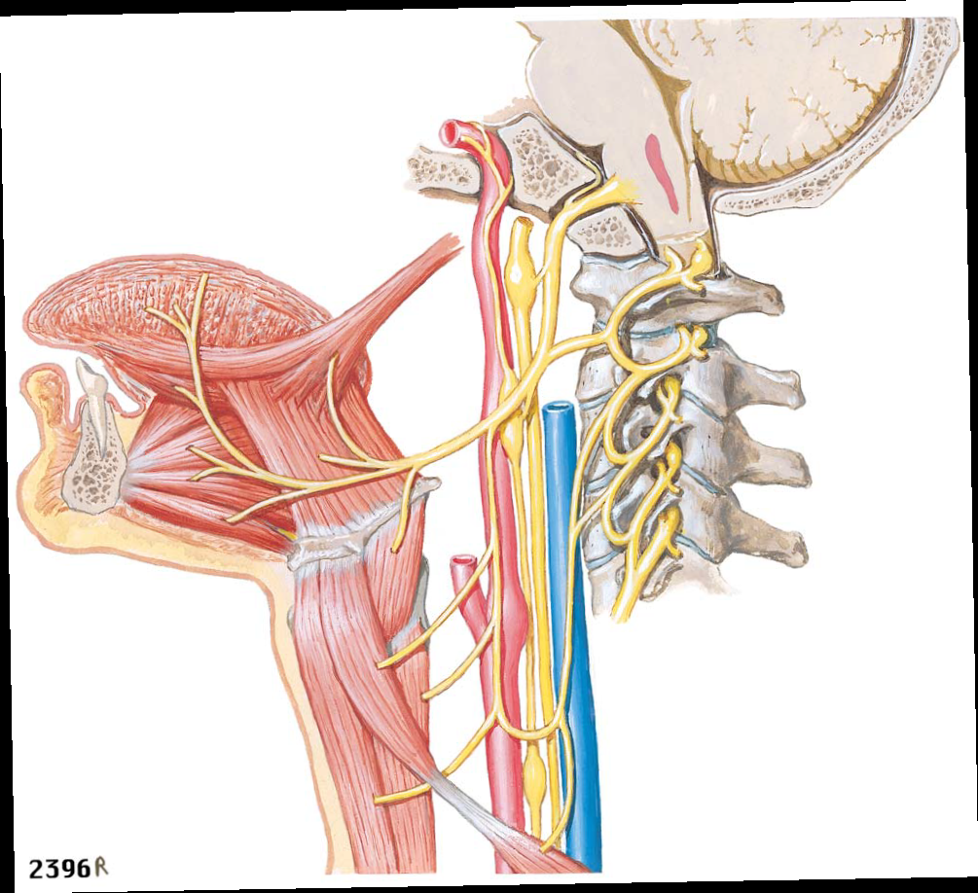

Slide 41
I. Kafa Çifti: (N. Olfactorius-Koku siniri) Sensitiv bir sinirdir. Koku uyarılarını temporal lobdaki koku merkezine götüren duyu siniridir. Burun boşluğunda başlar serebrumda sonlanır.
II. Kafa Çifti: (N. Opticus-Görme siniri) Sensitiv bir sinirdir. Görme duyusu taşır. Merkezi gözün retina tabakasındadır. Aldığı görme ile ilgili uyarıları oksipital lobdaki görme merkezine götüren duyurucu sinirdir.
III. Kafa Çifti: (N. Oculomotorius-Göz oynatıcı sinir) Motor ve parasempatik lifler taşıyan bir sinirdir. Orta beyinden çıkar. Göz kaslarına motor lif taşır. Gözün aşağı-yukarı, içe-dışa hareketlerini ve göz kapağının hareketlerini sağlar. Parasempatik lifleri pupillayı daraltır.
IV. Kafa Çifti: (N. Trochlearis-Göz kaslarına giden sinir) Gözün hareketlerini yapmasını sağlayan motor lifler taşıyan bir sinirdir. Orta beyinden çıkar.

Slide 42
V. Kafa Çifti: (N. Trigeminus-Üçüz sinir) Karışık bir sinirdir. Hem motor hem de duyu sinir liflerini taşır.Ponstan çıkar. Üç dalı vardır.
N. Ophthalmicus: (Göz siniri) Duyurucu bir sinir lifidir. Göz yaşı bezine, göz kapağı ve alın derisine sinir dalları verir ve duyum alır.
N. Maxillaris: Sensitif lifler taşıyan sinirdir. Üst çene kemiği ve çevresine dallar verir, duyumlar alır.
N. Mandibularis: (Alt çene siniri) Bu sinir duyu (sensitif) ve motor sinir lifleri bulunan karma bir sinirdir. Üçüz sinirin en kalın dalıdır. Motor lifleri çiğneme kaslarını oynatır. Sensitiflifler alt çene ve çevresindeki oluşumların duyumlarını alır.

Slide 43
VI. Kafa Çifti: (N. Abducens-Gözü dışa döndüren sinir) Motor sinir lifleri taşır. Ponstan çıkar. Gözü oynatır ve dış yana döndürür.
VII. Kafa Çifti: (N.Facialis-Yüz siniri) Yüz siniridir. Motor, duyu ve parasempatik lifler taşır. Ponstan çıkar. Tat duyusunu alır. Dil mukozası, damak ve tükrük bezlerine parasempatik lifler taşır. Tükrük salgısını artırır.
VIII. Kafa Çifti: (N. Vestibulocochlearis, N. Acusticus-İşitme ve Denge siniri) Sensitif lifler içeren iki kökten oluşur. Ponstan çıkar. Vestibular sinir denge ile ilgili, cochlear sinir ise işitme ile ilgilidir.
IX. Kafa Çifti: (N. Glossopharyngeus-Dil yutak siniri) Motor, duyu ve parasempatik lifler taşır. Bulbustan çıkar. Motor sinir lifleri yutak ve dil kaslarının bir bölümüne, duyu sinir lifleri ise dilin arka kısmı, yutak ve orta kulakta dağılıp duyumlar alır. Parasempatik lifler ise kulak altı tükürük bezlerine gider. Tükürük salgısını artırır.

Slide 44
X. Kafa Çifti: (N. Vagus–Serseri sinir) Kranial sinirlerin en uzunu ve en geniş dağılıma sahip olanıdır. Bulbustan çıkar. iç organlara motor, duyu ve parasempatik lifler taşıyan karma bir sinirdir. Göğüs boşluğunda kalp, akciğerler, bronşlar, soluk borusu ve gırtlağa dallar verir. Karın boşluğu içinde karaciğer, safra kesesi, yemek borusu, böbrekler, mide, bağırsak ve pankreasa dallar verir.
XI. Kafa Çifti: (N. Accessorius-Kafa spinalsiniri) Motor bir sinirdir. Çene, boyun ve omuz kaslarına lifler verir. Bulbustan başlar, trapez kas ve sternokleidomastoid kasta sonlanır.
XII. Kafa Çifti: (N. Hypoglossus-dil altı siniri ) Motor bir sinirdir. Dil kaslarına lifler vererek hareketini kontrol eder. Bulbustan çıkar

Slide 45
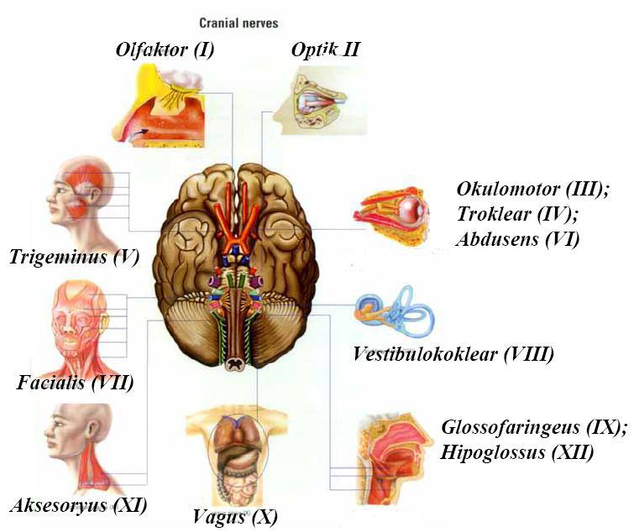

Slide 46
NERVI SPINALES
31 çifttir – Her biri binlerce sinir lifi içerir.
Medulla spinalis’ten (Omurilik) çıkar.
Foramen intervertebrale’den, canalis vertebralis’i terk eder.
İsimlendirilmesi & numaralandırılması, medulla spinalis’ten çıktıkları bölge ve seviyelere göre yapılır.
8 çift – Nn.cervicales (C₁-C₈)
12 çift – Nn.thoracici (T₁-T₁₂)
5 çift – Nn.lumbales (L₁-L₅)
5 çift – Nn.sacrales (S₁-S₅)
1 çift – N.coccygeus (C₀)

Slide 47
NERVI SPINALES
Radix posterior / arka kök – Medulla spinalis’deki cornu posterius’a (arka boynuz) giren duysal lifler içeren köktür.
Radix anterior / ön kök – Medulla spinalis’deki cornu anterius’dan (ön boynuz) çıkan motor lifler içeren köktür.
Foramina intervertebrale’de radix posterior (duysal lifler) & radix anterior (motor lifler)’un birbirleri ile birleşmesi sonucu mikst bir sinir olan n.spinalis oluşur.

Slide 48
NERVI SPINALES
N.spinalis’in 4 dalı vardır :
İki temel (uç) dal ;
1 - Ramus dorsalis (posterior) - gövdenin arka yüzün deki (sırt) kas ve deriyi innerve eden duysal ve motor lifler içerir.
2 - Ramus ventralis (anterior) - gövdenin ön & dış yan ile ekstremitelerin kas ve derisini innerve eder.
İki yan dal ;
3 - Rami communicantes - Truncus sympathicus zinciri (otonom sistem) ile bağlantı sağlayan yan dallar ve
4 - Ramus meningeus - Vertebral kanala geri girerek meninges’leri innerve eden ince bir yan dal .

Slide 49
Spinal Sinirlerin Yaptığı Pleksuslar
Plexus (sinir ağı) – spinal sinirlerin yaptığı bir şebeke (network) ağıdır.
Rami ventrales (T₂-T₁₂ hariç)
Dallanır ve diğerleri ile birleşirler.
Pleksuslar
Servikal, brakial, lumbal ve sakral bölgelerde oluşur.
Temel olarak ekstremiteleri innerve ederler.
Rami ventrales lifleri, çaprazlar yaparak birbirleri ile kesişirler.

Slide 50
Spinal Sinir Pleksusları
5 spinal sinir pleksusu vardır.
Plexus Cervicalis (C₁ – C₄)
Plexus Brachialis (C₅ – T₁)
Plexus Lumbalis (L₁ – L₄)
Plexus Sacralis (L₄₋₅ – S₃)
Plexus coccygeus (N.coccygeus) (S₄S₅)
Plexus Pudendalis (S₂ – S₄))

Slide 51
Plexus Cervicalis
Boyun bölgesinin derinliklerinde meydana gelir.
M.sternocleidomastoideus’un altında yer alır.
İlk 4 servikal spinal sinirin ramus ventralis’leri tarafından oluşturulur (C1,2,3,4).
Deri (Yüzeyel) dalları - toraksın üst kısmı, omuz, boyun ve kulak çevresindeki deriyi innerve eder ;
Kas (Derin) dalları –
Rami musculares - prevertebral kaslar ;
Ansa cervicalis - infrahyoid kasları innerve eder ;
N.phrenicus
N.phrenicus – plexus cervicalis’in en önemli dalıdır.
Diafragmanın motor ve sensitif innervasyonunu sağlar.
3P’yi (plevra, perikard, periton) innerve eder.

Slide 52
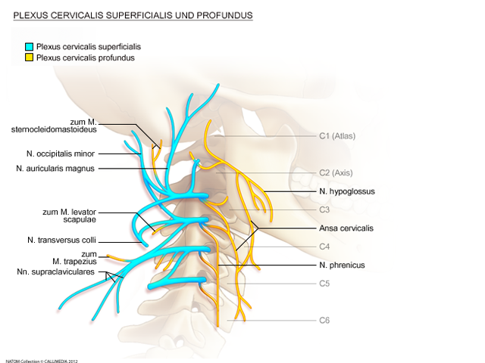

Slide 53
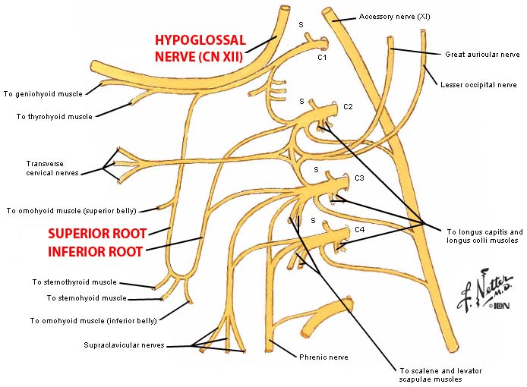

Slide 54
Plexus Brachialis ve Üst Ekstremite İnnervasyonu
Plexus brachialis, boyun ve aksillada uzanır.
C₅- T₁ spinal sinirlerin ramus ventralis’leri tarafından oluşturulur. Çok komplike bir sinir ağıdır.
Üst ekstremitenin esas sinirlerinin ortaya çıkması için trunkus ve fasikuluslar oluşturulur.
Figure 14.11c

Slide 55
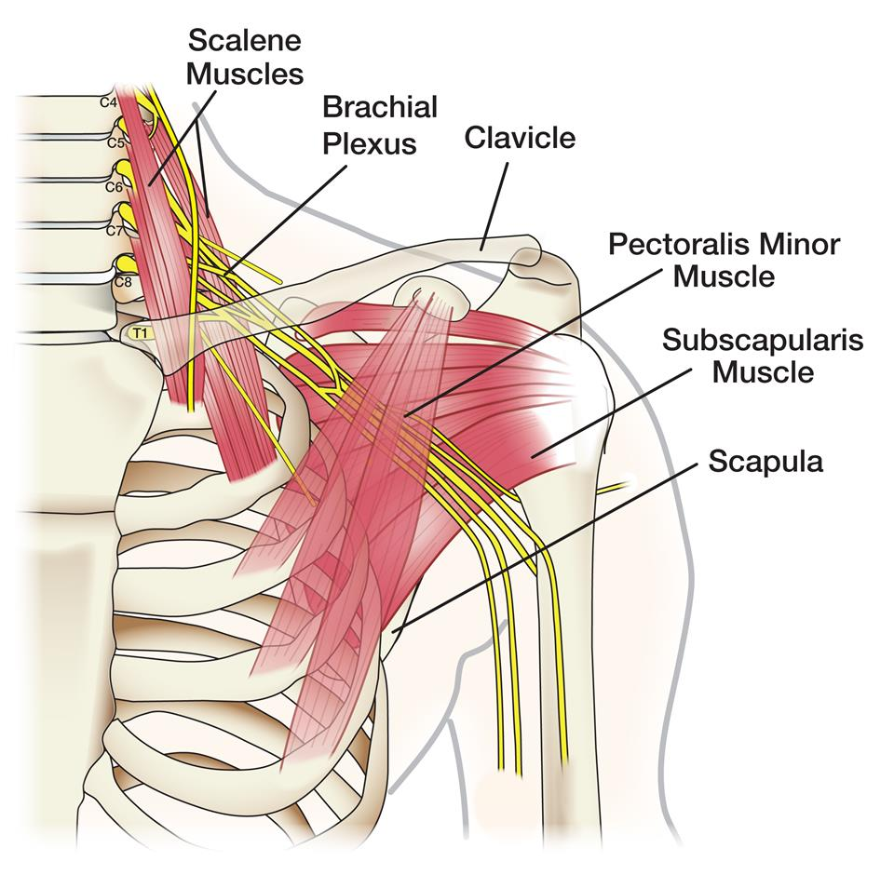

Slide 56
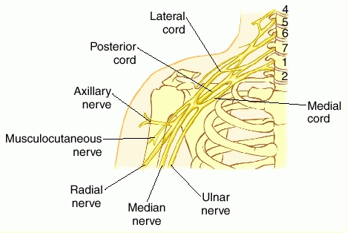

Slide 57
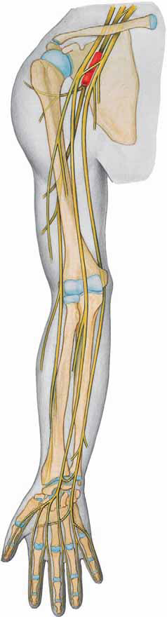
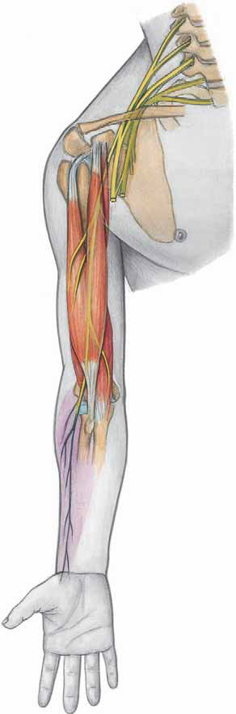
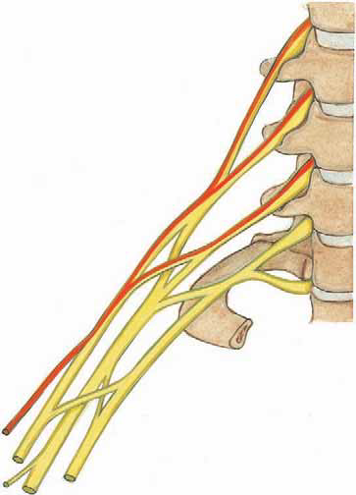

Slide 58
Plexus Brachialis
Plexus brachialis’ten doğan önemli sinirler :
N.axillaris – Omuz derisi ile m.deltoideus ve m.teres minor
N.radialis – Üst ekstremitenin tüm arka bölüm deri ve kasları
N.musculocutaneus – Kolun ön yüz kasları, önkol ön dışyan yüz derisi
4. & 5. N.medianus ve n.ulnaris – Önkol ve elin ön yüz bölgesindeki deri ve kasları

Slide 59
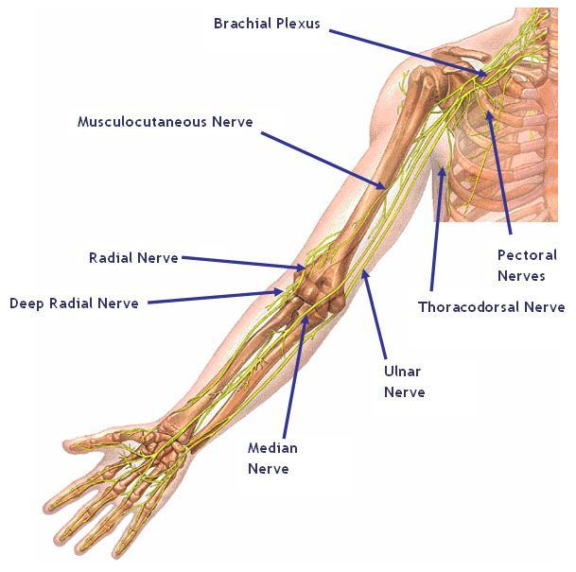

Slide 60
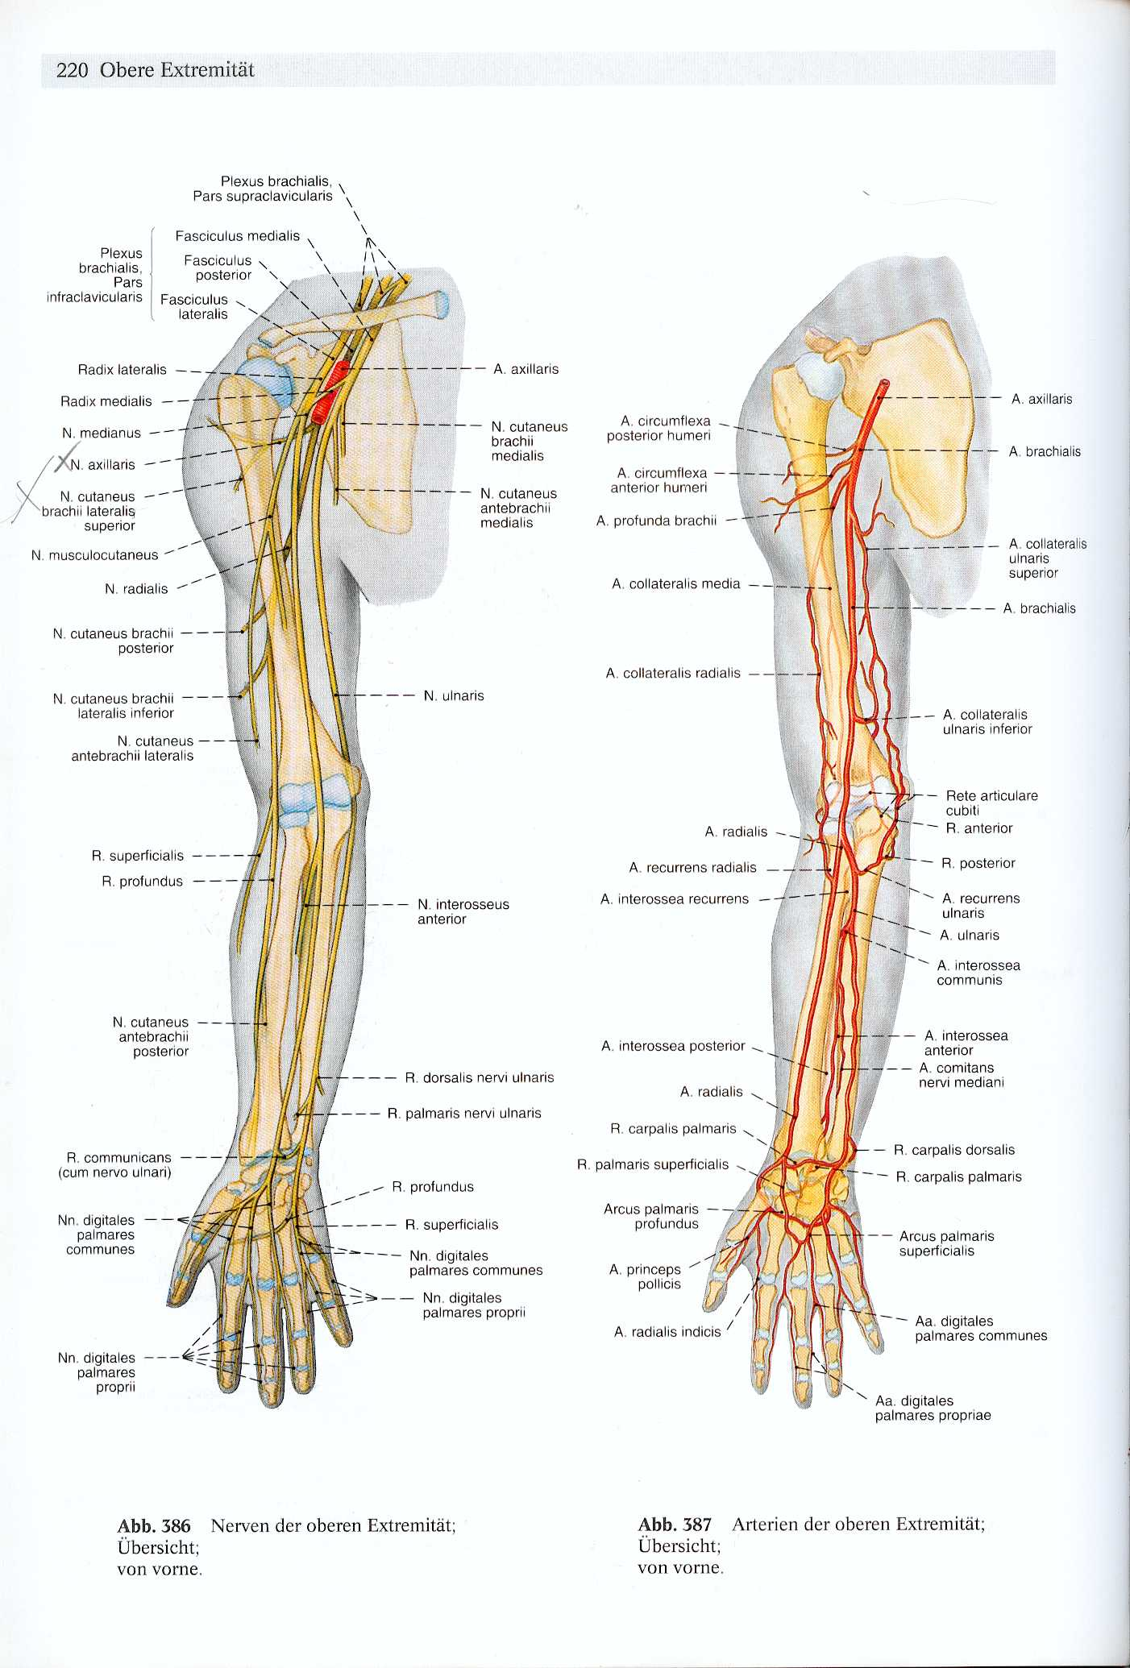

Slide 61
Plexus Lumbalis
Yapısı
L1,2,3,4
Yeri Karın arka duvarında, m.psoas major’un derininde yerleşir.
İnnervasyonu
Alt ekstremite kas ve derisini ; perine kas ve derisini ; bazı abdomen kaslarını innerve eder.
Önemli sinirleri
N.iliohypogastricus
N.ilioinguinalis
N.genitofemoralis
N.cutaneus femoris lateralis
N.obturatorius
N.femoralis (n.saphenus)

Slide 62
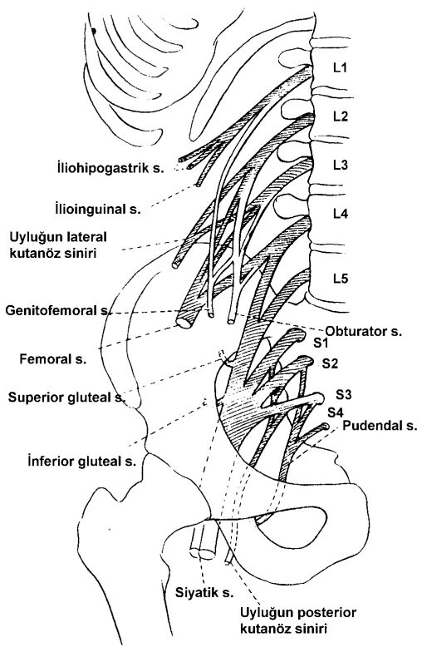

Slide 63
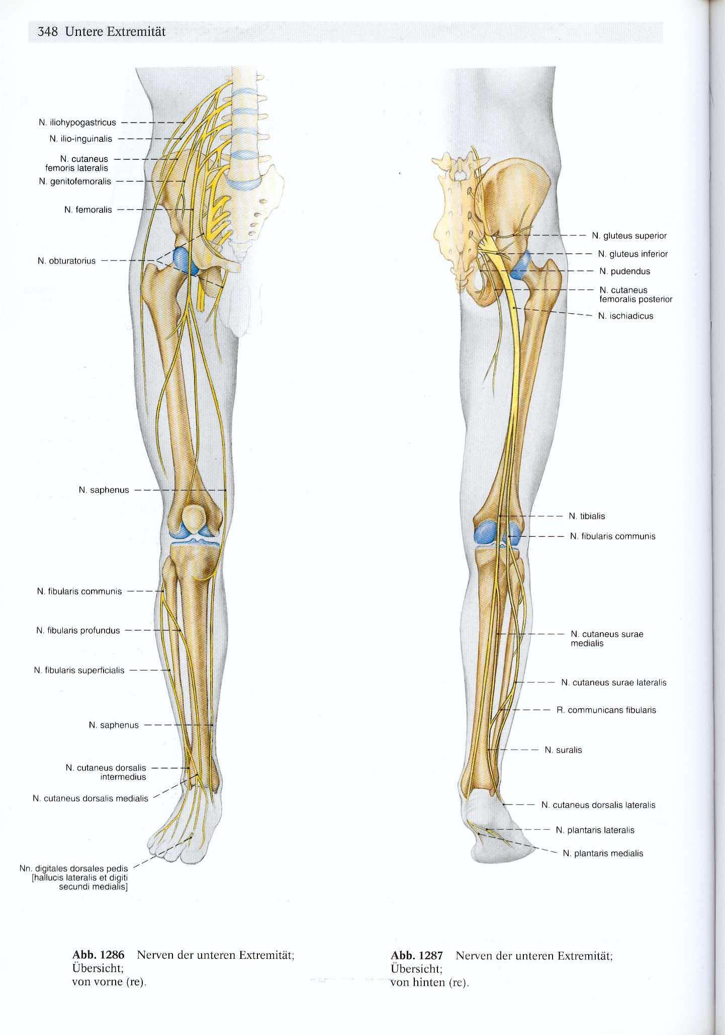

Slide 65
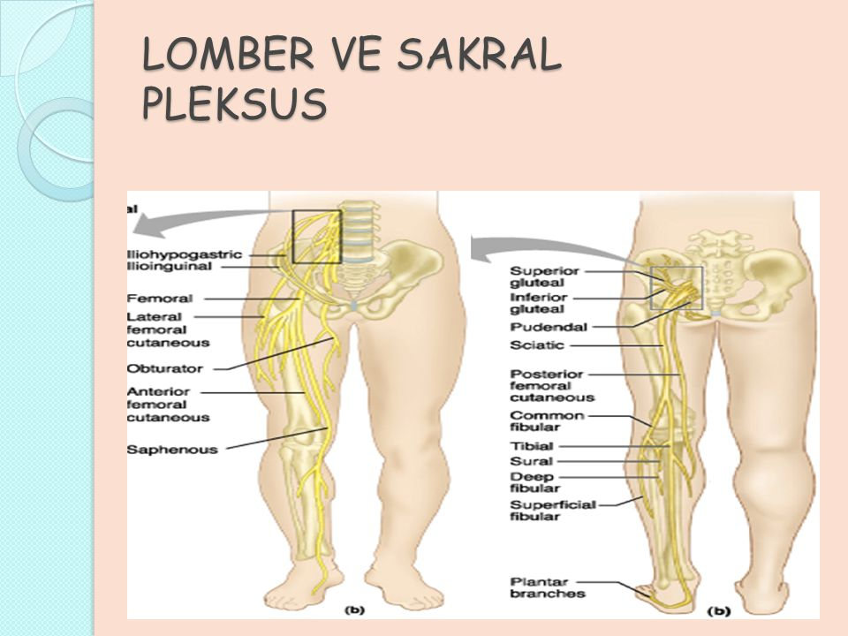

Slide 66
Plexus Sacralis
L₄₋₅-S₁₋₂₋₃ spinal sinirlerinden oluşur.
Lumbal pleksusun aşağısında yer alır.
Pelvis minor’ün arka duvarında, m.piriformis’in önünde yer alır.
Sıklıkla plexus lumbalis ile birleşik gibi olması dikkate alınmalıdır.
L₄₋₅ – Truncus lumbosacralis

Slide 67
Plexus Sacralis
Dallarının bir bölümü gluteal kaslar ile perine ve pelvik yapılarını innerve ederken, diğer bölümü de alt ekstremite’ nin innervasyonunu sağlar. Önemli sinirleri :
N.ischiadicus – vücudun en uzun ve en kalın siniridir. Fossa poplitea’da 2 dala ayrılır.
N.tibialis – Bacağın arka yüz deri ve kaslarını
N.fibularis (peroneus) communis – Bacağın ön yüz deri ve kaslarını
N.gluteus superior
N.gluteus inferior
N.cutaneus femoris posterior
Rr.musculares – Yakın bölge kaslarını innerve eder.

Slide 68
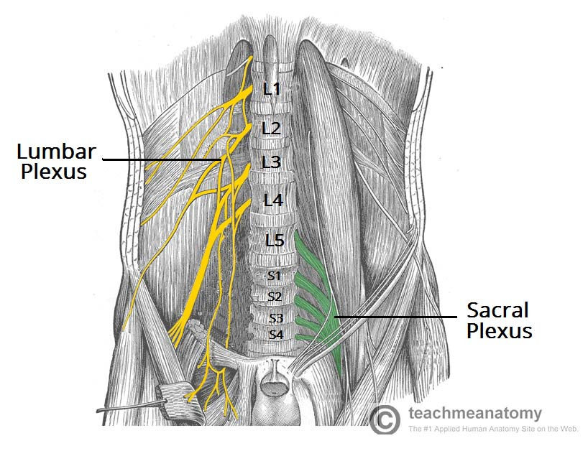

Slide 69
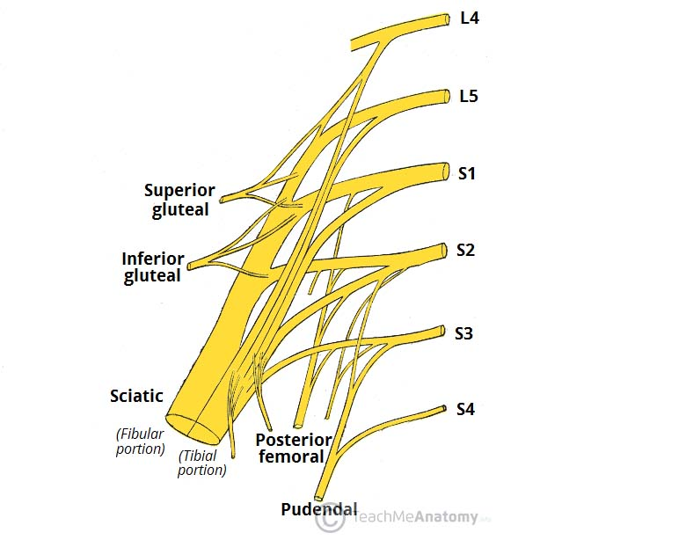

Slide 70
Plexus Coccygeus
Yapısı
S 4,5 - Co
İnnervasyon
M.levator ani (alt bölümü), m.coccygeus’a motor lifler,
Anüs ve koksiks bölge derisine sensitif dallar verir.
Önemli sinirleri
N.coccygeus

Slide 71
Plexus Pudendalis
Yapısı – S 2,3,4
Yeri - Plexus sacralis’in hemen altında
İnnervasyon
Perine’nin deri ve kaslarını innerve eder.
Ereksiyona katkı sağlar.
Miksiyon (idrar) ve defekasyon (dışkı) kontrolünü sağlar.
Motor, sensitif, sempatik ve parasempatik sinir lifleri içerir.
Önemli sinirleri
N.pudendus
Nn.rectales inferiores – sadece sensitif
Nn.perineales – mikst
N.dorsalis penis (kadında n.clitoridis) – mikst

Slide 72
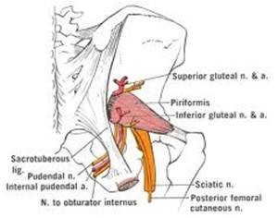

Slide 73
